Slide 1





Programa de simulación
Sismulador
Luca Ellena
Ricardo Maragaña
Bastián Campos

Slide 2
Indice:
Problemática
Luca Ellena
Objetivos
Luca Ellena
Proyecto
Funcionamiento, Frontend y Visualización
Luca Ellena
Presentación del software
Ricardo Maragaño
Ricardo Maragaño
Realizado y Faltante
Problemas del proyecto
Luca Ellena
Bastian Campos
Conclusión
Bastian Campos

Slide 3

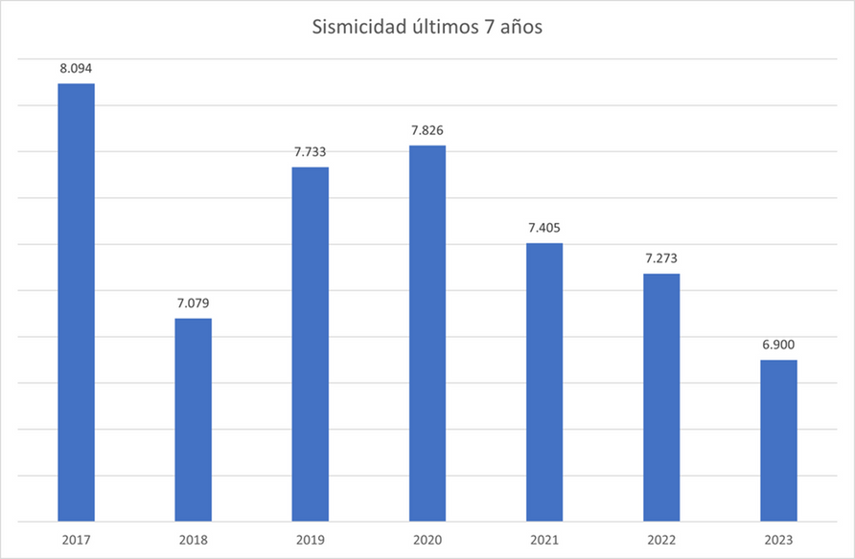
Contexto
Chile
Alrededor de 7900 sismos anuales, de acuerdo a la página VolcanoDiscovery

Slide 4
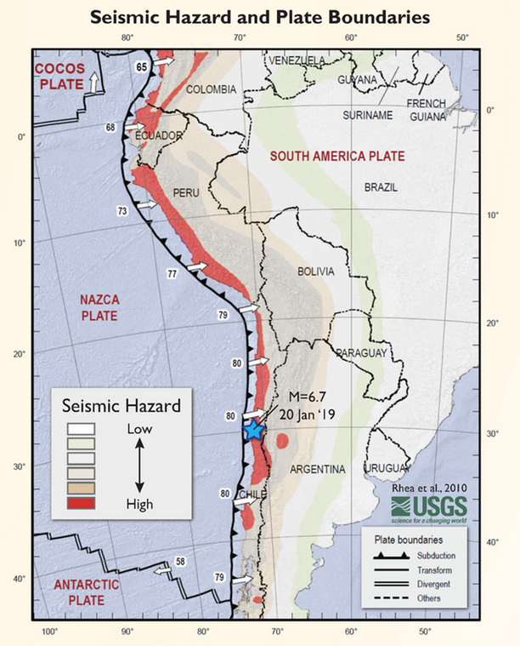
Proyecto
Utilizar la actividad sísmica generada aleatoriamente como material de estudio de datos, ofreciendo RECOMENDACIONES

Slide 5
Objetivos
1.
2.
3.
Generar, ordenar y procesar datos generados aleatoriamente.
Crear una interfaz agradable e intuitiva para ofrecer un uso práctico del proyecto
Ofrecer una experiencia personalizable para estudio de datos.

Slide 6



Realizado
Generación de datos con peso
Escritura de archivo (.txt)
Lectura del archivo generado, extracción de datos correspondientes.
Creación de objetos y creación de listas de almacenamiento.
Backend
Mostrar información de sismos por filtros.
Experiencia intuitiva para el usuario
Frontend

Slide 7
Faltante
-Terminar las relaciones entre las 3 etapas del proyecto.

Slide 8
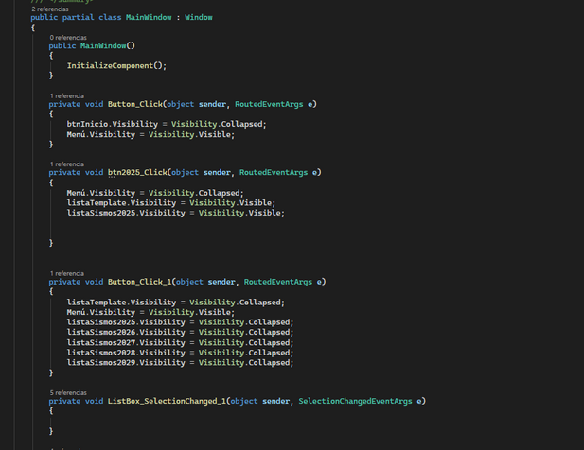
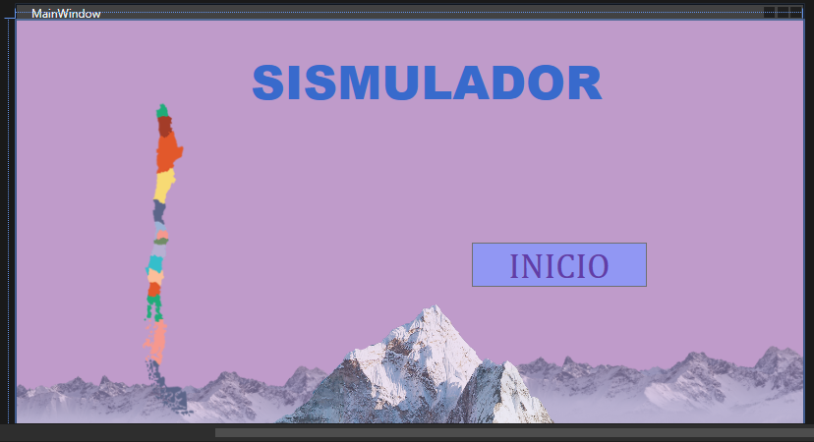
Visualización
Código (extracto)
Ventana principal

Slide 9
Demostración
En vivo

Slide 10
Problemáticas
Necesidad de reescritura de código
Inexperiencia en C#

Slide 11
Conclusión

Slide 12
Muchas Gracias

Slide 13
Bibliografía
Nacional, C. S. (s. f.). Centro Sismológico Nacional. https://www.sismologia.cl/
Cooperativa.Cl. (2024, 27 diciembre). Mercalli y Richter: sepa cómo diferenciar y utilizar las escalas de sismos. Cooperativa.cl. https://cooperativa.cl/noticias/pais/sismos/mercalli-y-richter-sepa-como-diferenciar-y-utilizar-las-escalas-de-sismos/2023-07-17/002526.html
W3Schools.com. (s. f.). https://www.w3schools.com/c/index.php

